Slide 1
01 · 原生点击动画
用分步呈现组织讲解顺序
观察问题
解释过程
回到证据
先让听众识别研究对象
与需要解释的现象
再展开关键过程
及其可能影响
最后说明证据支持范围
和需要继续验证的部分
放映后点击三次，依次显示三个部分；文字与形状均可修改。
合成教学样板 · 无实测数据 · 仅验证媒体与编辑功能

Slide 2
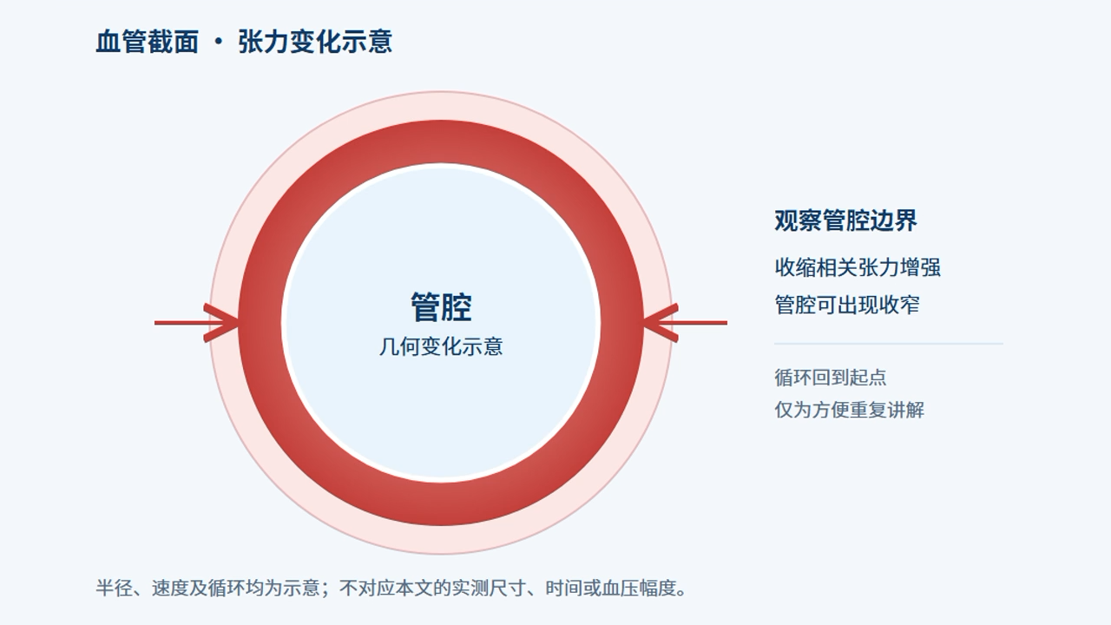
02 · SVG制作 / 视频内嵌
连续运动用于辅助理解抽象概念
先确定要解释的关系
本例演示管腔边界变化。
尺寸和速度均为示意，
不对应实测量或生理时间。
视频内部修改源SVG；
本页文字仍可编辑。
合成教学样板 · 无实测数据 · 仅验证媒体与编辑功能

Slide 3
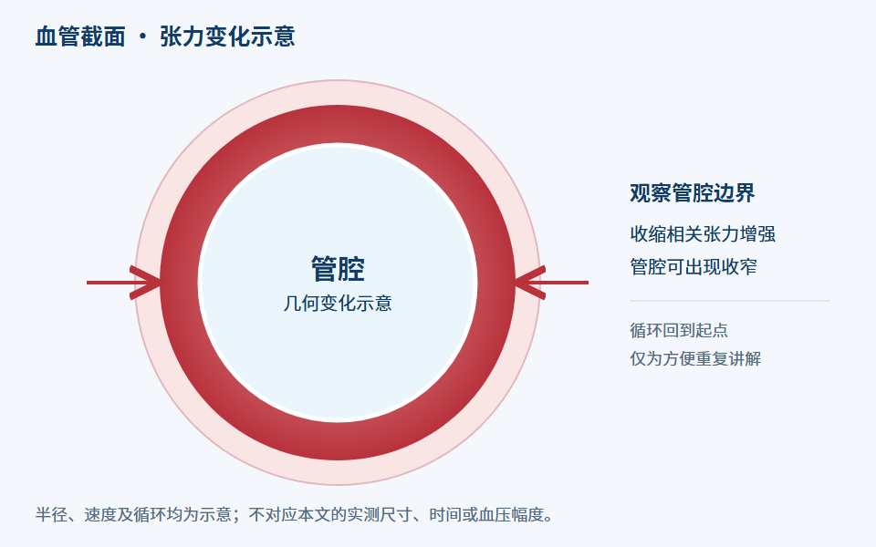
03 · 静态关键帧
保留静态后备，导出PDF仍可阅读
动画不能播放时，
使用关键帧与页内说明
继续讲解。
合成教学样板 · 无实测数据 · 仅验证媒体与编辑功能

